Slide 1




카드 사용내역 기반
시각화 및 사용 위치 분석
/ 황영범 조철호 윤경주

Slide 2

INDEX
01
02
03
04
05
06
개발배경
및 목적
시스템 구성
주요기능
기대효과
및 활용분야
개발 언어
및 개발 환경
개발 일정

Slide 3



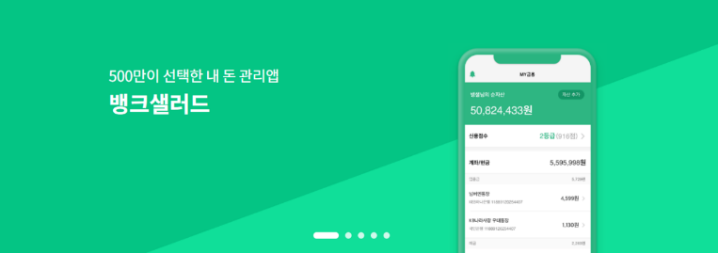

1. 개발배경 및 목적
01
02
03
04
05
06
기존 카드 명세서의 문제점 발견
개발배경
및 목적
시스템 구성
주요기능
기대효과
및 활용분야
개발 언어
및 개발 환경
개발 일정
개발 목적
카드사용내역을 기반으로 시각화 및 사용내역위치를 분석해주는 소프트웨어
기존 카드 사용내역 명세서의 한계
텍스트위주의 정보 제공
직관적인 이해 어려움
카드 사용에 대한 ‘위치’ 정보 확인에 대한 어려움
기존 금융 플랫폼 서비스의 한계
뱅크샐러드와 토스 같은 가계부 서비스를 제공하는 소프트웨어들도
사용내역을 시각화 기능만 제공 …‘위치’ 정보를 제공하지 않음

Slide 4
2. 시스템 구성
01
02
03
04
05
06
사용자 프로세스
개발배경
및 목적
시스템 구성
주요기능
기대효과
및 활용분야
개발 언어
및 개발 환경
개발 일정
사용자
카드 명세서
다운로드
카드 명세서
분석 폴더에 넣기
데이터 엑셀 시각화,
지도파일 생성

Slide 5
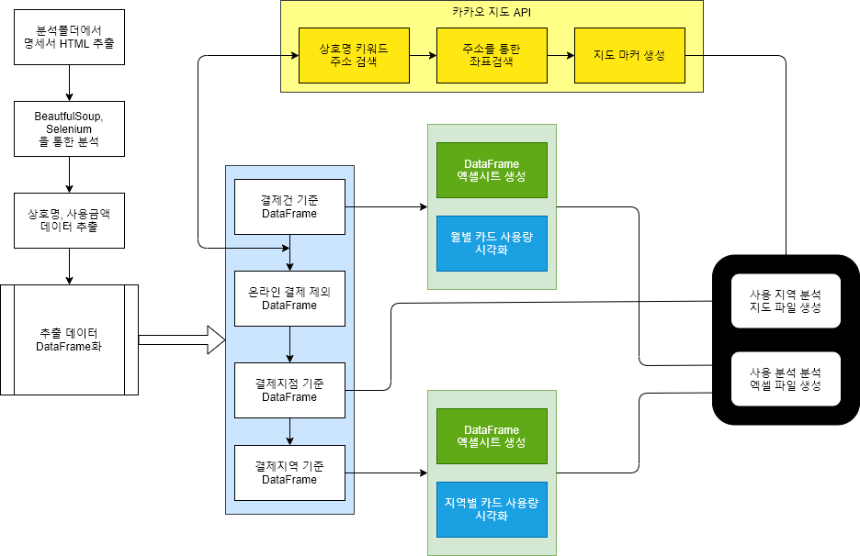
2. 시스템 구성
01
02
03
04
05
06
프로그램 프로세스
개발배경
및 목적
시스템 구성
주요기능
기대효과
및 활용분야
개발 언어
및 개발 환경
개발 일정

Slide 6
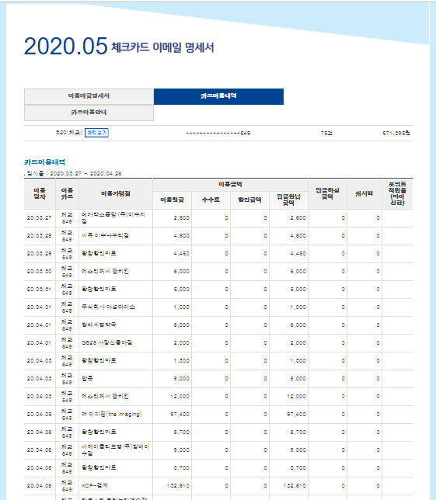
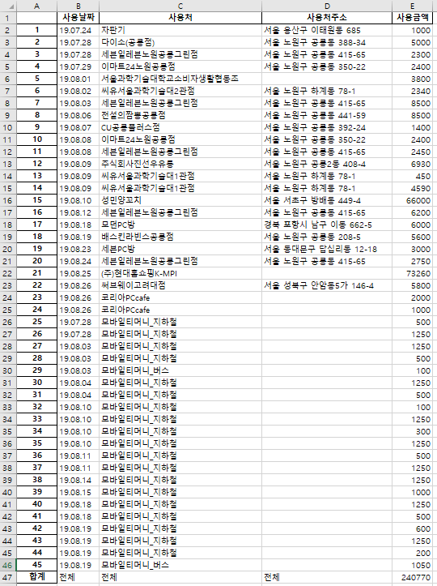
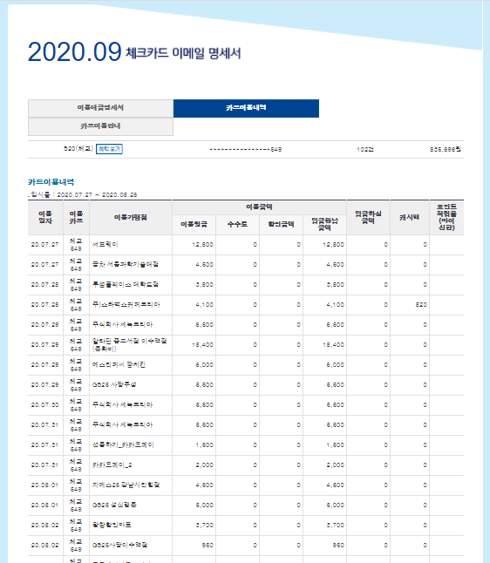
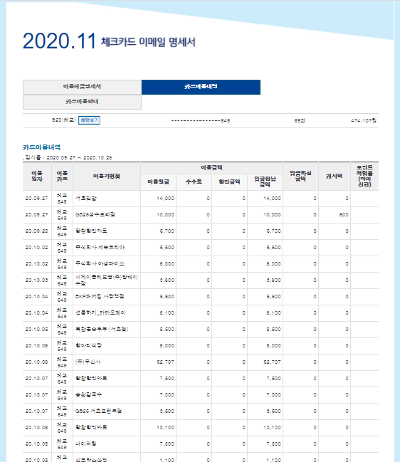
3. 주요기능
01
02
03
04
05
06
카드 사용내역기반 데이터 분석
개발배경
및 목적
시스템 구성
주요기능
기대효과
및 활용분야
개발 언어
및 개발 환경
개발 일정
카드 명세서 HTML
DataFrame
Excel

Slide 7
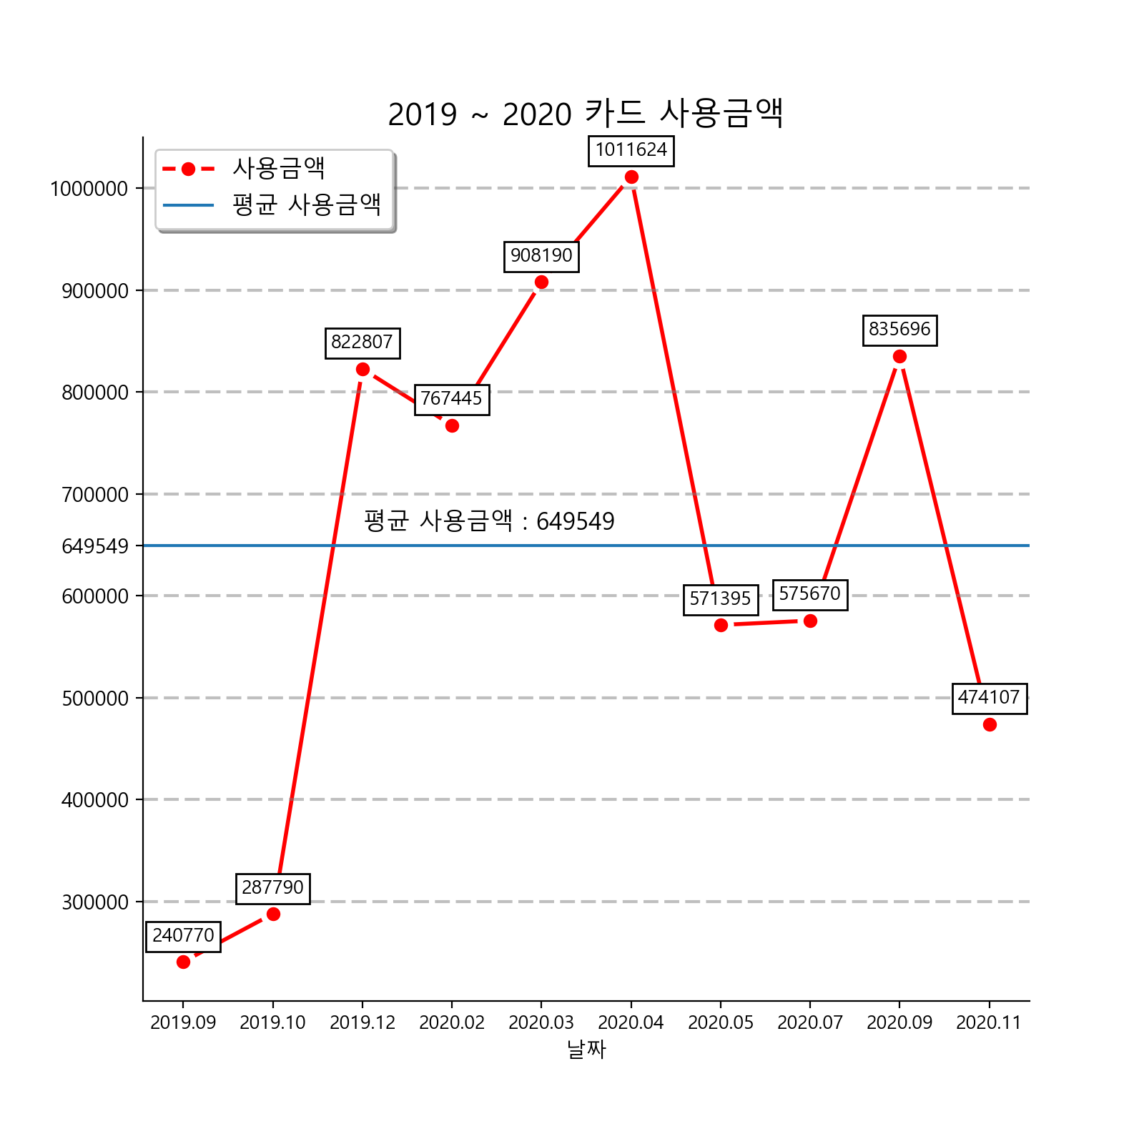
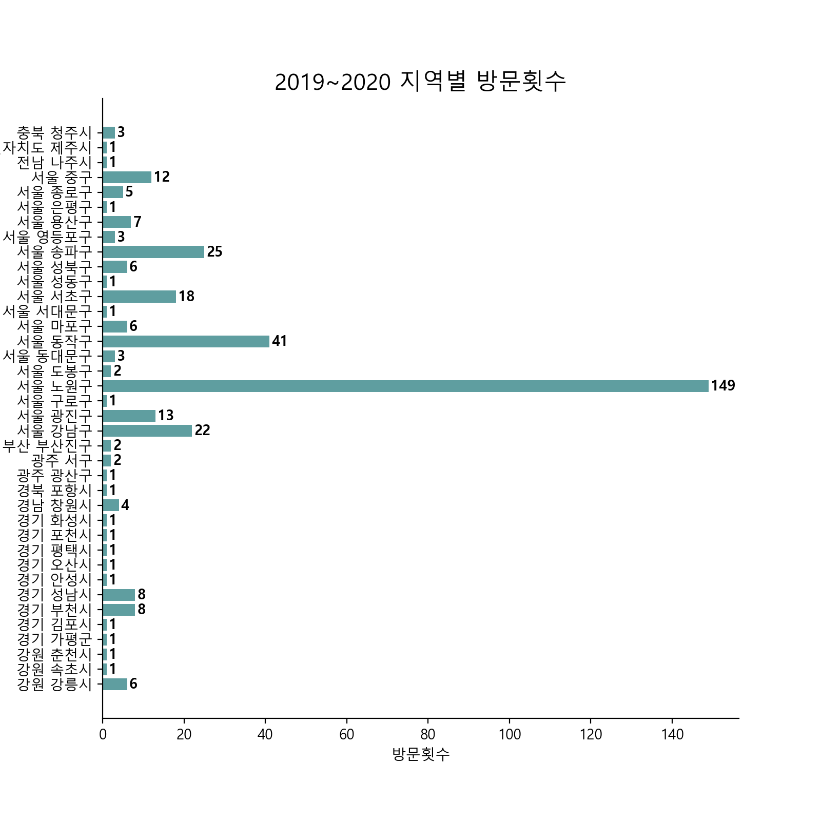
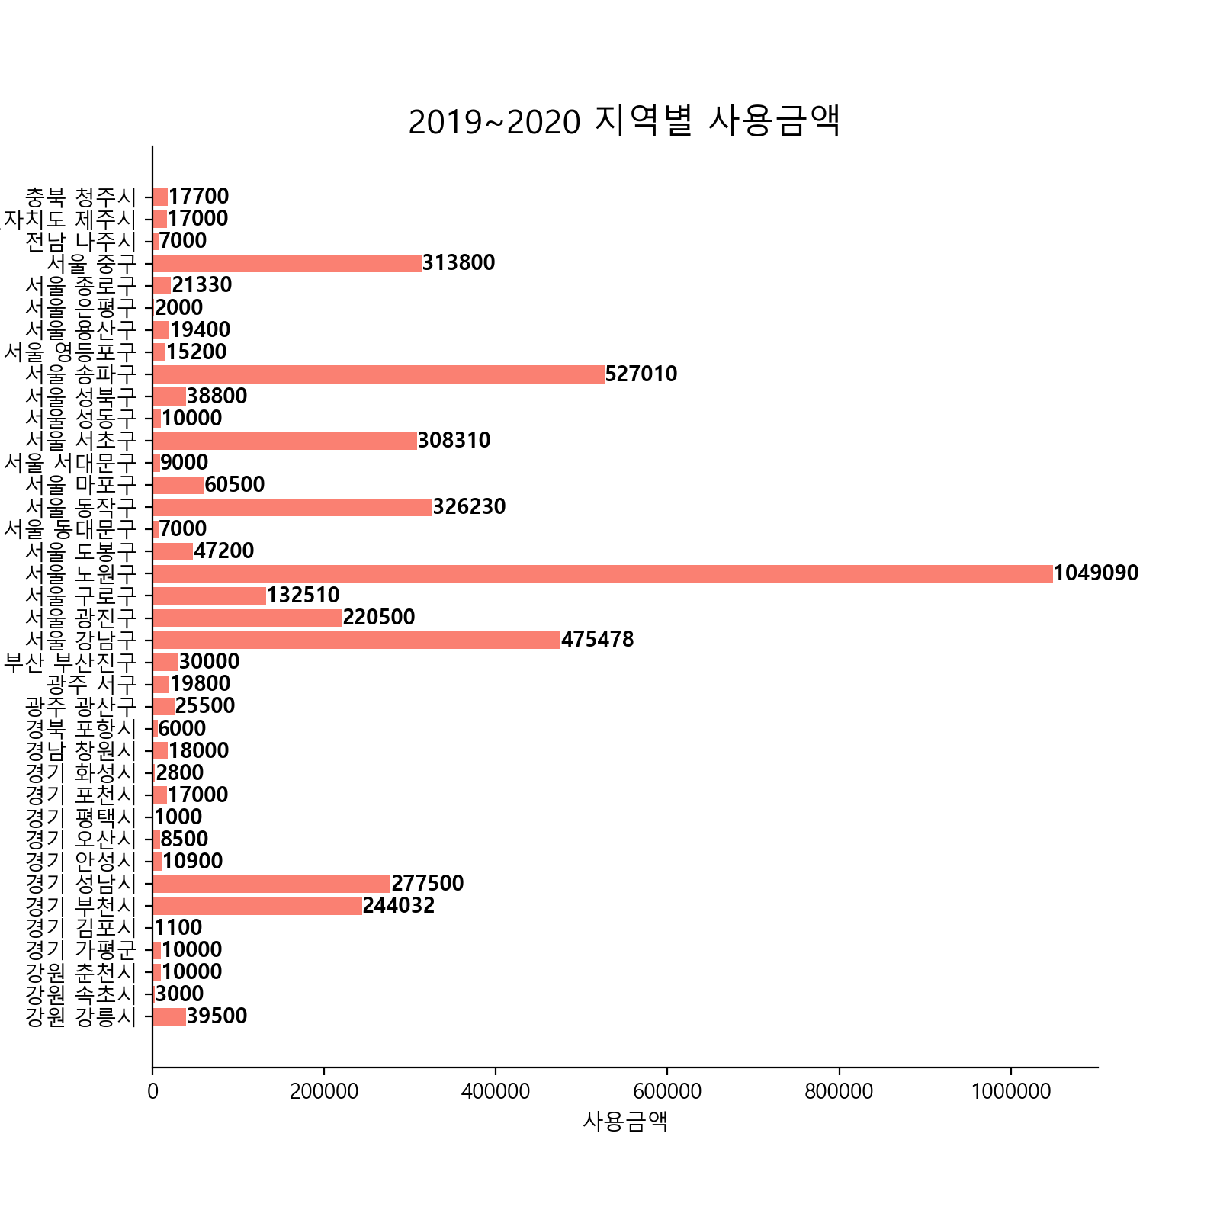
3. 주요기능
01
02
03
04
05
06
데이터 시각화
개발배경
및 목적
시스템 구성
주요기능
기대효과
및 활용분야
개발 언어
및 개발 환경
개발 일정
데이터 시각화
DataFrame
데이터 시각화
Excel

Slide 8
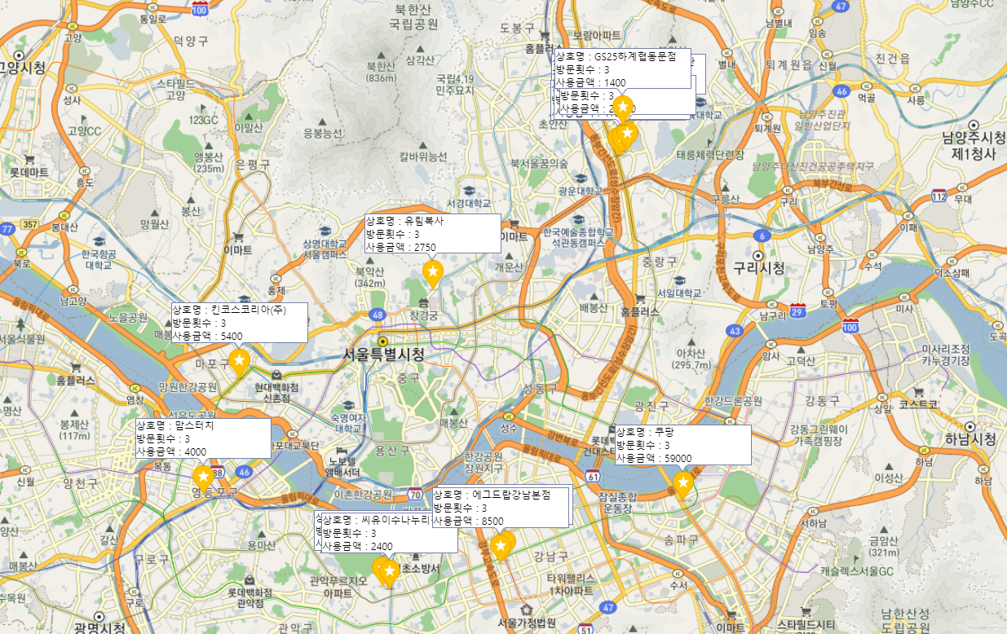
3. 주요기능
01
02
03
04
05
06
지역기반 데이터 분석 및 사용내역 지도
개발배경
및 목적
시스템 구성
주요기능
기대효과
및 활용분야
개발 언어
및 개발 환경
개발 일정
DataFrame
Kakao 지도 API
결제지역
DataFrame
사용내역 지도

Slide 9



4. 기대효과 및 활용분야
01
02
03
04
05
06
사용자 및 기업에 편의성 제공
개발배경
및 목적
시스템 구성
주요기능
기대효과
및 활용분야
개발 언어
및 개발 환경
개발 일정
사용자를 위한 편의성 제공
텍스트 위주의 카드 사용 내역 명세서를 직관적으로 볼 수 있도록 시각화
사용 내역 위치 제공
지역별 사용 데이터 제공
사용 내역 지도 제공
기업에게 새로운 데이터 제공
기존 상호명, 수입, 지출 데이터 외
사용 지역에 대한 새로운 고객 데이터를 제공
사용자에게는 불편함을 최소화한 서비스를 제공,
기존의 데이터로부터 통찰을 얻을 수 있는 데이터 추출

Slide 10



5. 개발 언어 및 개발 환경
01
02
03
04
05
06
개발배경
및 목적
시스템 구성
주요기능
기대효과
및 활용분야
개발 언어
및 개발 환경
개발 일정
개발 언어
개발 환경
파이썬
주피터 노트북
개발 언어
API
데이터 크롤링 : BeautifulSoup, selenium
HTTP 요청 : requests
DataFrame 조작 : Pandas
시각화 : matplotlib
기타 : glob, os, time, numpy
Kakao 지도 API

Slide 11
6. 개발 일정
01
02
03
04
05
06
사용자 프로세스
개발배경
및 목적
시스템 구성
주요기능
기대효과
및 활용분야
개발 언어
및 개발 환경
개발 일정
구분 | 세부계획 | 1주차 |  |  |  |  |  |  | 2주차 | 3개월 |  |  |  | 소요기간 (일)
 |  | 9일 | 10일 | 11일 | 12일 | 13일 | 14일 | 15일 | 16일 | 17일 | 18일 | 19일 | ~23일
자료조사 및 기획 | 자료조사 |  |  |  |  |  |  |  |  |  |  |  |  | 1
 | 프로그램 기획 |  |  |  |  |  |  |  |  |  |  |  |  | 1
설계 | 설계 및 역할분담 |  |  |  |  |  |  |  |  |  |  |  |  | 2
개발 | 명세서 HTML 자동 스크랩핑 |  |  |  |  |  |  |  |  |  |  |  |  | 2
 | 추출데이터 DataFrame |  |  |  |  |  |  |  |  |  |  |  |  | 2
 | 데이터 시각화 |  |  |  |  |  |  |  |  |  |  |  |  | 3
 | 데이터 Excel 변환 |  |  |  |  |  |  |  |  |  |  |  |  | 1
 | 데이터 위치 기반 생성 |  |  |  |  |  |  |  |  |  |  |  |  | 4
 | 검증 및 개선 |  |  |  |  |  |  |  |  |  |  |  |  | 5
발표 | 발표자료 작성 |  |  |  |  |  |  |  |  |  |  |  |  | 2
 | 1차 발표 |  |  |  |  |  |  |  |  |  |  |  |  | 1
 | 최종 발표 |  |  |  |  |  |  |  |  |  |  |  |  | 1

Slide 12
6. 개발 일정
01
02
03
04
05
06
담당 역할
개발배경
및 목적
시스템 구성
주요기능
기대효과
및 활용분야
개발 언어
및 개발 환경
개발 일정
황영범
조철호
윤경주
위치기반 데이터
사용내역지도
스크래핑
DataFrame
Data 시각화

Slide 13
Thank you ☺
/ 황영범 조철호 윤경주

